Slide 1

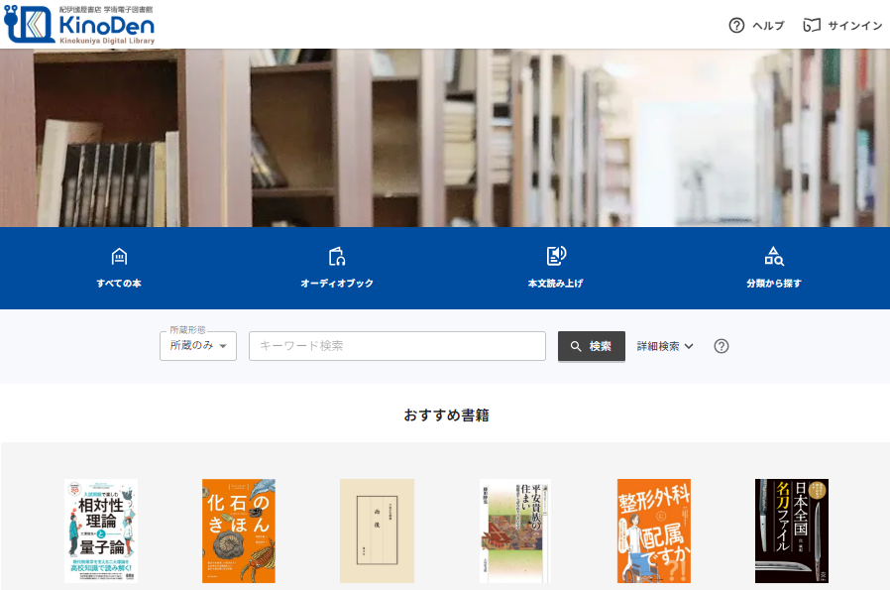
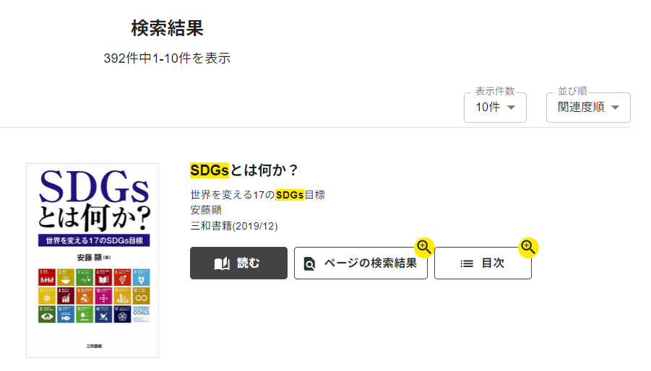
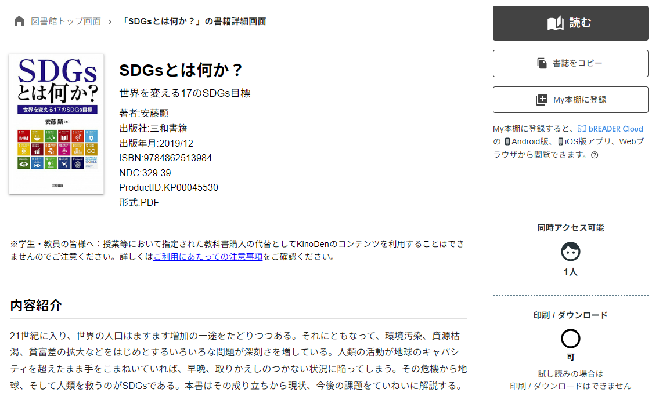

使い方ガイド・注意事項
1．KinoDenへアクセス・読みたい本を探す
キーワード検索の他、絞り込みのタブや書籍紹介棚から書籍を見つけることもできます。
トップ画面
絞り込み検索バー
・対象の書籍に絞り込んで検索が
できます。
キーワード検索
・所蔵形態を「未所蔵を含める」に
すると、未購入の書籍も試し読み
ができます（一部対象外あり）
・詳細検索への切替も可能です。
●
●
●
書籍紹介棚
・新着書籍や図書館おすすめの
書籍が並んでいます。
※図書館の設定によって表示が異なる場合があります。
検索結果画面
キーワード検索でヒットした箇所は
黄色でハイライト表示されます。
本文内にキーワードが使われている場合も、
検索結果に表示されます。
書籍の詳細画面
検索結果から書影をクリックすると、
書籍の詳細画面に移動します。
「読む」ボタンから本文を読めます。
検索結果の「読む」からすぐに
読み始めることもできます。

Slide 2
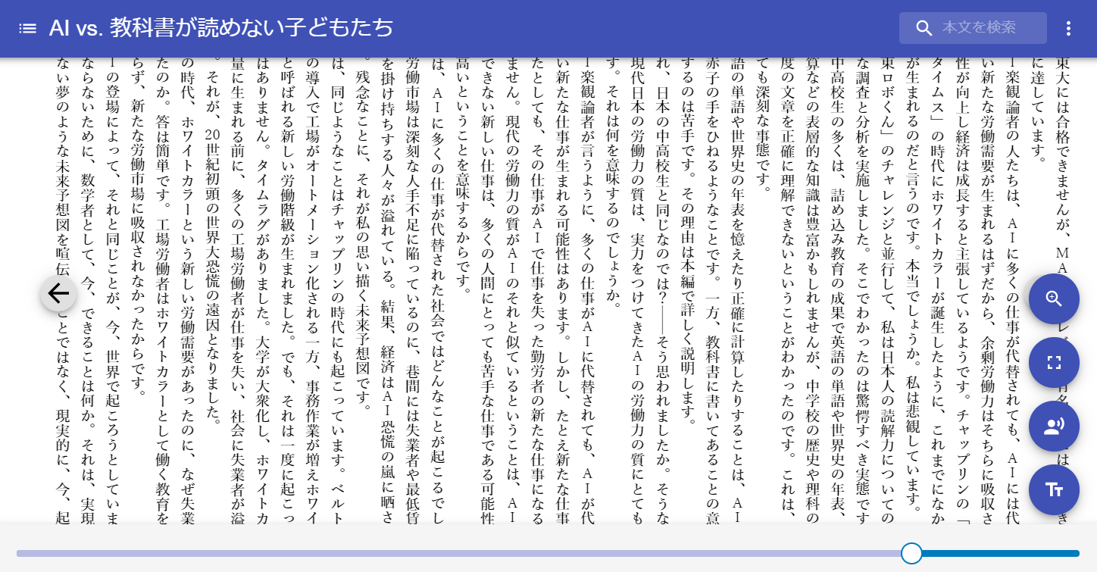
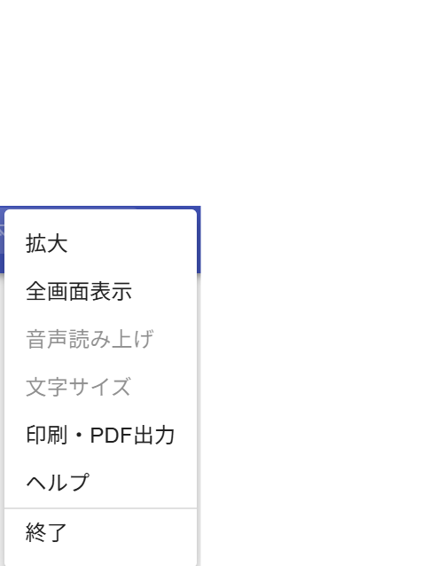
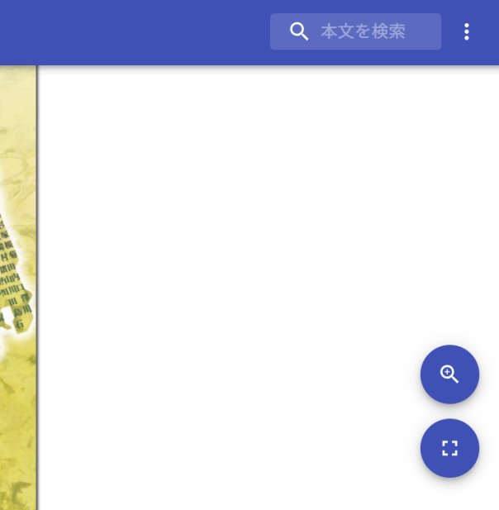
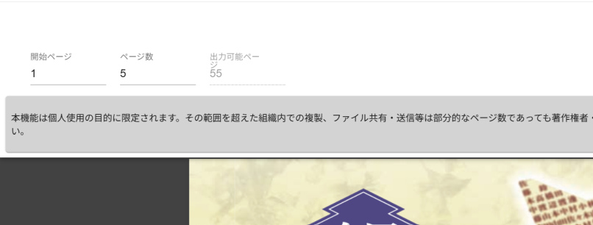
閲覧ページの各部分をクリック・タップすると、ページ移動や目次の確認ができます。
*マークがついている項目は、対象コンテンツのみ有効です。
２.閲覧する
上下バー等 表示/非表示
（中央あたりをクリック）
＜メニュー＞
・拡大 ・全画面表示
・音声読み上げ* ・文字サイズ変更*
・印刷・PDF出力* ・ヘルプ
・閲覧終了
目次
ページ送り
＜フローティングボタン＞
右上のメニューと同じ操作が可能です。
※閲覧環境によっては表示されないことがあります。
その場合は右上のメニューより操作下さい。
シークバー
新井紀子【著】 『AI vs.教科書が読めない子どもたち』（東洋経済新報社,2018年）
部分的な印刷・PDFダウンロードが可能なタイトルもあります。
＊フォーマットがPDF・EPUBフィックスの書籍で、出版社の許諾を得ているものに限られます。
＊印刷できるページ数は、同一タイトルにつき上限が決まっています。*
ページ数、印刷/ダウンロード選択
＊出力可能なページ数の上限は
タイトルによって異なります。
※トライアル環境では印刷、ダウンロードは出来ません

Slide 3

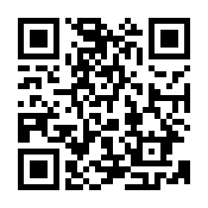
FAQ よくあるお問い合わせ
Q１:KinoDenにアクセスしようとしたら「アクセス権がありません」と表示されました。
認証に問題があった場合に表示されるエラーです。
ご利用図書館指定のアクセス方法を再度ご確認の上、改めてお試しください。
Q２:「同時アクセス数が最大数に達したため試し読みを表示します」と表示されました。
１冊のコンテンツを同時に閲覧できるのは原則１名※です。※購入したアクセス数による
閲覧しようとした本を、すでに誰かが閲覧している場合、
「試し読み」ボタンが表示され試し読みをすることができます。
※一部、試し読みができないコンテンツもあります。
Q３:返却期限はありますか？
閲覧型サービスのため、貸出・返却は不要です。
閲覧を終わる場合は閲覧画面を閉じてください。
また、画面を閉じ忘れても、15分間何も操作がなければ閲覧は自動的に終了します。
Q４:読みたい本が未所蔵でした。図書館へリクエストできますか？
リクエストボタンが表示されている場合は、図書館へ購入リクエストができます。
※本の詳細画面＞「試し読みボタン」の下にある「▷購入をリクエスト」ボタンをクリック
Q5：「My本棚に登録」というボタンはなんですか？
自分専用の本棚・お気に入り登録をすることができる機能です。
登録にはアカウント作成（ Google,Apple,Microsoftの外部アカウントやメールアドレス）とサインインが必要です。登録した本はブラウザ画面、専用アプリからも確認できます。
※学認でサインインしている場合はアプリが利用できません。
※概要については、右記のQRコードからご確認ください。
※その他、KinoDenの各ページ上部に「ヘルプ」があります。わからない場合はそちらも参考にして下さい。

Slide 4


ご利用にあたって
KinoDenで利用できる電子書籍はすべて著作権を有しています。
ご利用にあたっては以下の点に留意し、
著作権者・出版社の権利を侵害することがないようにご注意ください。
＊詳しくは、KinoDen利用規約を参照ください。https://kinoden.kinokuniya.co.jp/product/img/terms_20240801.pdf
・KinoDenの電子書籍における印刷・ダウンロード機能は個人の利用・研究目的で
ご利用頂くものです。その範囲を超えた組織・グループ内での複製・ファイル共有・
送信等は行わないで下さい。
（たとえ部分的であっても著作権者・出版社の権利を侵害する場合があります）
・著作権者の許可なく、改変（翻案等）、複製、展示、上映、他人への譲渡、貸与、
インターネット・その他のネットワークを利用した他人への送信（公衆送信および
送信可能化を含む）は行わないでください。
・教育機関における授業利用については、「改正著作権法第35条運用指針」の最新版に
基づくご利用をお願いします。特に、授業の履修者が本来購入する教科書の代替として
KinoDenのコンテンツを利用することは認められておりません。
また、授業の中で複数回に渡って小部分のページ利用を繰り返すことで、
結果としてそのコンテンツの大部分を利用するような行為も同様です。
㈱紀伊國屋書店 デジタル・流通事業本部 デジタル情報営業部
Tel:03-6910-0518 e-mail:ict_ebook@kinokuniya.co.jp
2026年6月版

